Slide 1


Data Science for Business
Módulo 8 - Aprendizaje estadístico

Slide 2
Statistical Learning
El aprendizaje estadístico es la habilidad para humanos y otros animales de extraer regularidades estadísticas del mundo que los rodea para aprender sobre el entorno.
El aprendizaje estadístico lidia con el problema de encontrar una función predictiva basada en datos.
Predicción
Inferencia

Slide 3

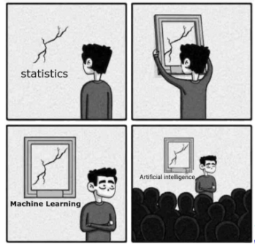
Aprendizaje Estadístico
Por qué aprender Aprendizaje estadístico?
Para tener herramientas que nos permitan entender y dar sentido a nuestros datos

Slide 4
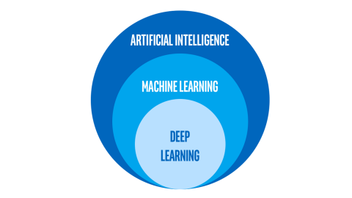
AI

Slide 5
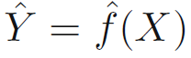
Predicción
Contamos con una serie de inputs (X), pero el output (Y) resulta no observable.
Asumiendo que los errores en promedio son 0, podemos predecir Y:
Predictor de
Estimación de
x1, x2, x3 , … xp

Slide 6
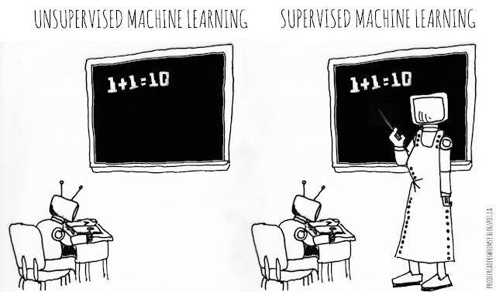
Tipos de aprendizaje estadístico

Slide 7
Tipos de aprendizaje estadístico
Aprendizaje Supervisado:
Objetivo: Realizar una tarea usualmente de regresión o predicción
Tarea: Se encuentra bien definida, hay una función objetivo
Experiencia: Hay datos de entrenamiento
Performance: Se evalúa el error/precisión de la tarea
Aprendizaje No Supervisado:
Objetivo: Encontrar algún tipo de estructura en los datos
Tarea: Se encuentra vagamente definida
Experiencia: No hay Experiencia
Performance: No hay Performance (aunque existen métricas de evaluación)

Slide 8
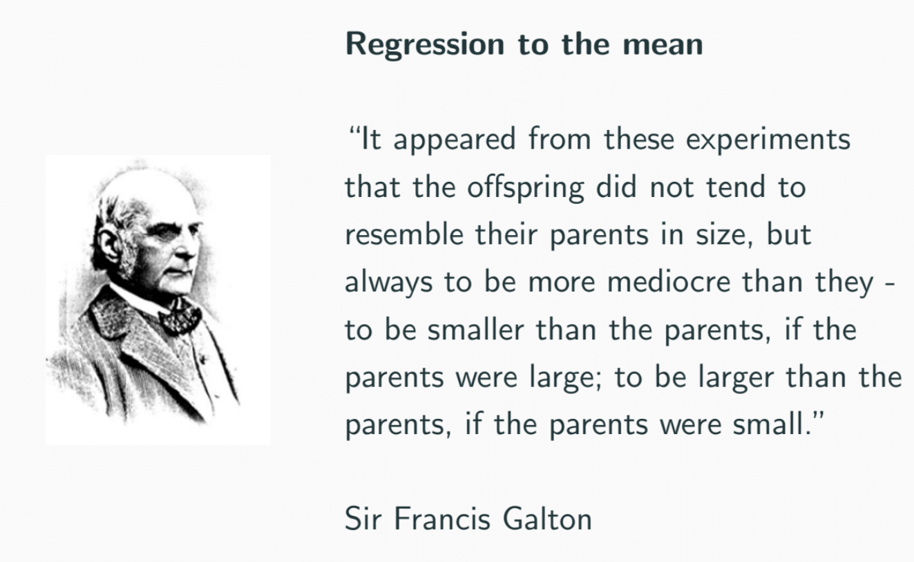
Regresión

Slide 9
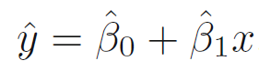
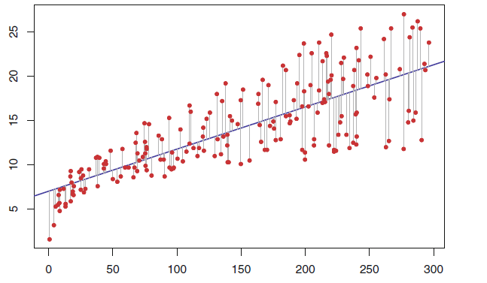
Regresión Lineal Simple
Técnica de aprendizaje estadístico supervisado, empleada para predecir una respuesta cuantitativa (Y) a partir de un único predictor (X).
MCO
y
x

Slide 10
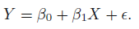
Regresión Lineal Simple en R
Simular 100 observaciones generadas por el modelo:
Realizar una regresión simple sobre los datos simulados y observar los resultados.
Repetir con 10000 observaciones
= 0,5
= 2

Slide 11

Regresión Lineal Simple datos reales

Slide 12
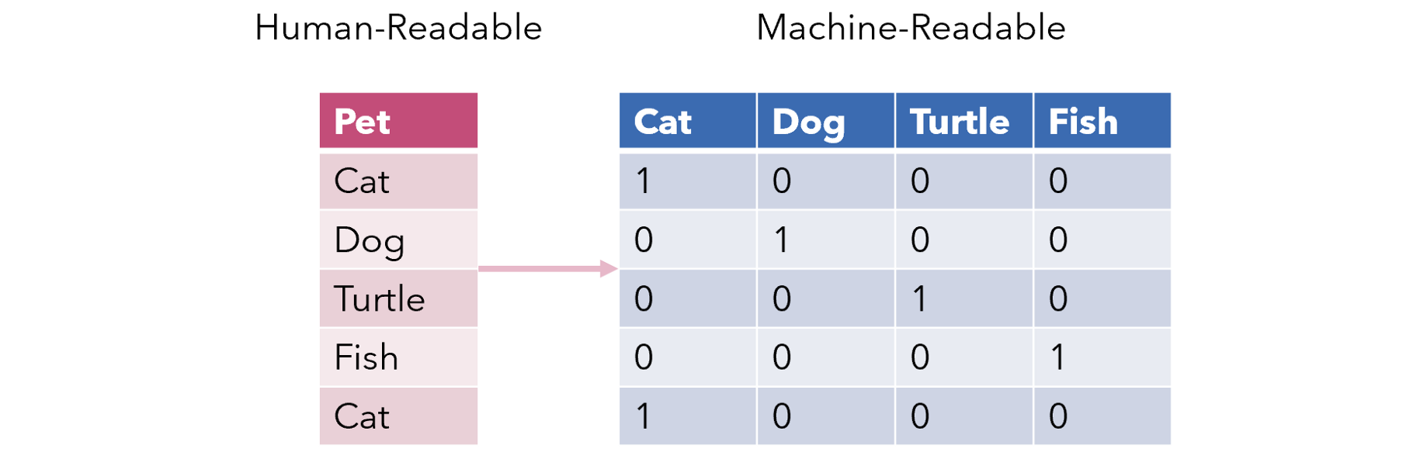
Regresión Lineal - variables categóricas
One Hot Encoding

Slide 13
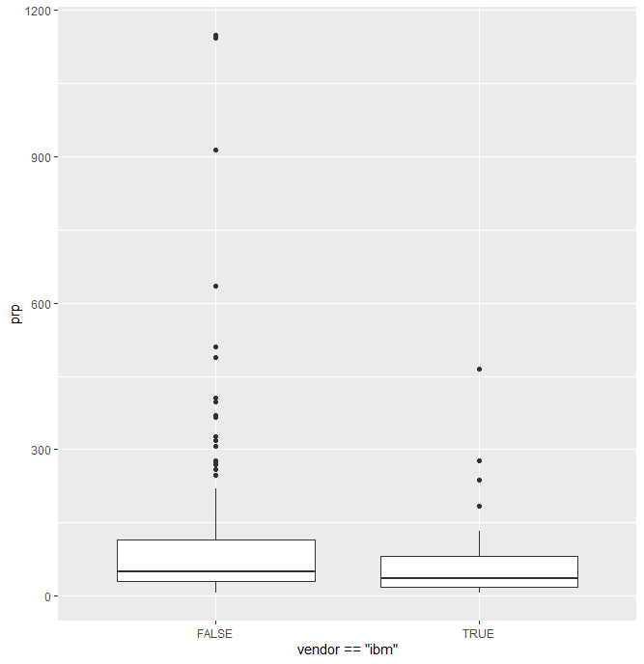
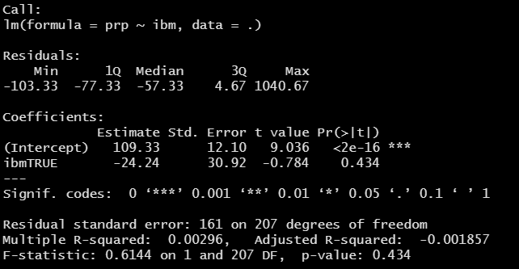
Regresión Lineal - variables binarias

Slide 14
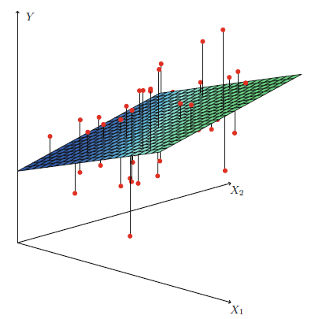
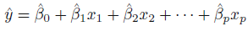
Regresión Lineal Múltiple
¿Qué ocurre cuando tenemos múltiples regresores?
Adoptamos un modelo poblacional de forma:
Predecimos Y con el siguiente modelo:
x

Slide 15
Regresión Lineal Múltiple - interpretación
Ahora,β1 es el efecto de la variación de una unidad de X1 sobre Y,
manteniendo constante el resto de los regresores (ceteris paribus).
Implicancia de multicolinealidad: Ocurre cuando una predictora tiene una fuerte correlación lineal con otra predictora
x

Slide 16
Regresión Lineal Múltiple datos reales

Slide 17
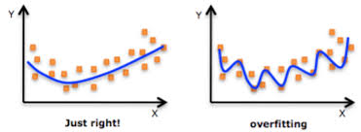
Overfitting
Generalmente no nos es conocido el modelo generador de los datos, es por ello que evaluamos nuestro modelo a partir de estadísticos como el R^2 o el MSE (o RMSE) entre otros.
Maximizar nuestro R^2 (o minimizar el MSE o RMSE) en nuestros datos NO ES SINÓNIMO de mejorar nuestro modelo, ya que podemos ser víctimas del overfitting (sobreajuste).
x

Slide 18
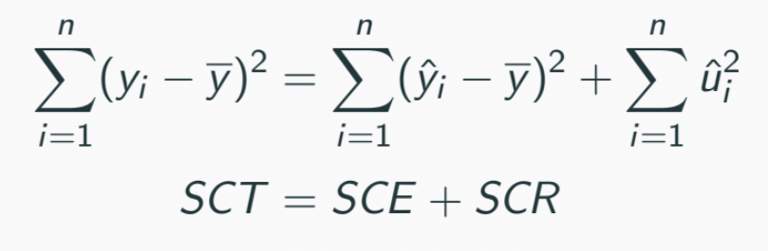
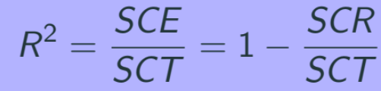
Bondad del ajuste
Una vez estimado el modelo nos interesa saber:
• ¿En qué medida esta regresión lineal describe correctamente los datos?
• ¿Qué proporción de la variable dependiente es capturada por el modelo?
• ¿Cuán “bueno” es el ajuste del modelo?
R^2

Slide 19
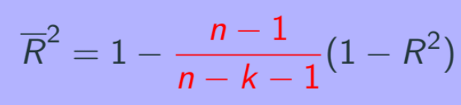
R^2
¡No disminuye agregando variables explicativas
(corregir por grados de libertad: R^2 corregido o ajustado)! Puede cambiar si cambia cómo medimos la variable explicada.
Suele ser bajo en estudios con datos de corte transversal.
Alto en estudios con datos de series de tiempo (peligro de
correlación espuria).

Slide 20
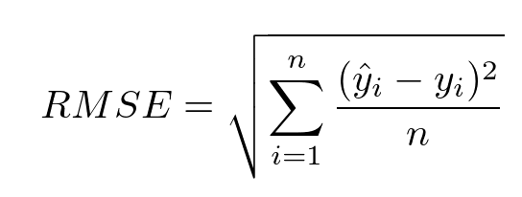
RMSE
Nos permite estimar diferencias entre las predicciones de un modelo y los valores observados. Al encontrarse en la unidad de medida de los datos, aporta interpretabilidad al término de error.
Muy usado en contextos de aprendizaje automático

Slide 21
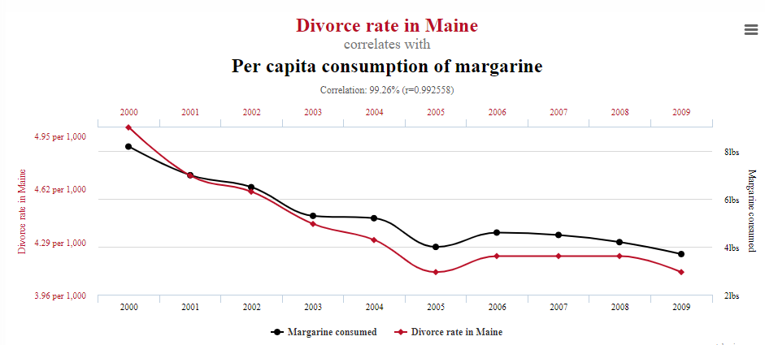
Correlación Espuria

Slide 22
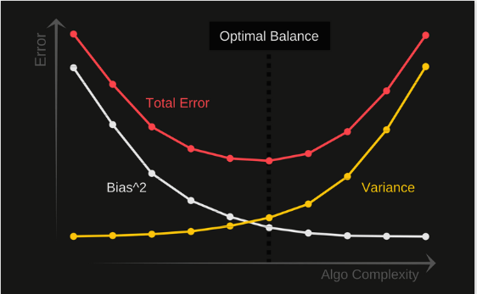
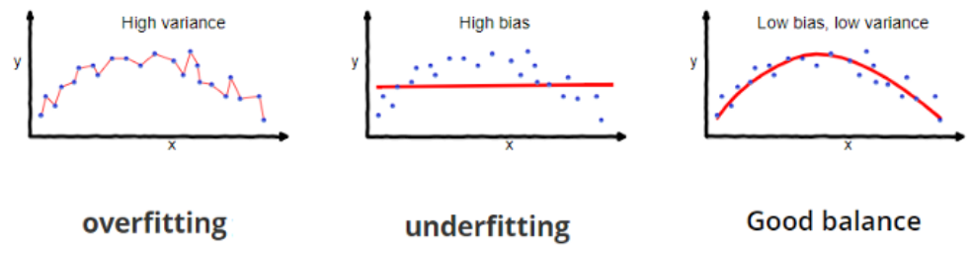
Trade off sesgo-varianza

Slide 23
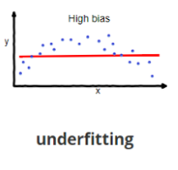
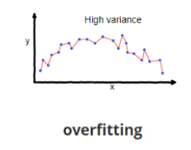
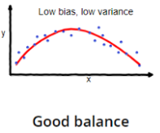
Underfitting y overfitting
No se captura el patrón de los datos. Alto sesgo y baja varianza. Poca data o modelo errado
Se captura ruido además del patrón de los datos. Bajo sesgo y alta varianza. Data ruidosa o modelos muy complejos
Balance sesgo-varianza que minimiza el error

Slide 24
Underfitting y overfitting
No se captura el patrón de los datos. Alto sesgo y baja varianza. Poca data o modelo errado
Se captura ruido además del patrón de los datos. Bajo sesgo y alta varianza. Data ruidosa o modelos muy complejos
Balance sesgo-varianza que minimiza el error

Slide 25
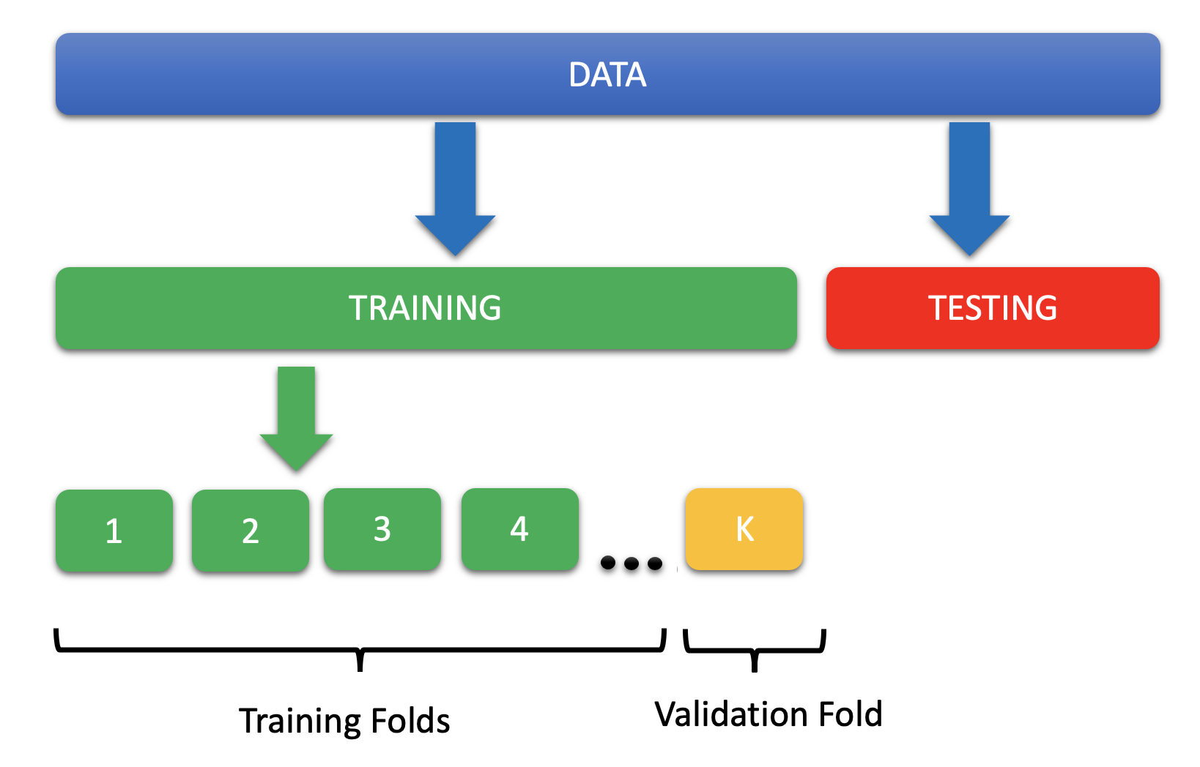
Train, validation & test

Slide 26
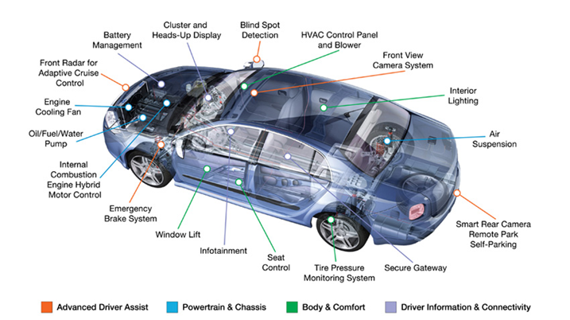
Train, validation & test hands on

Slide 27
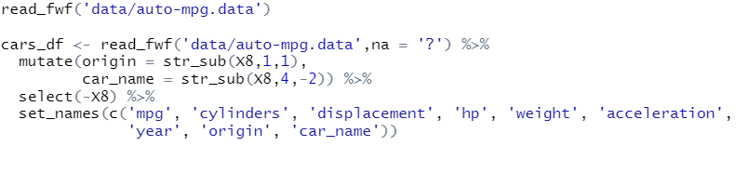
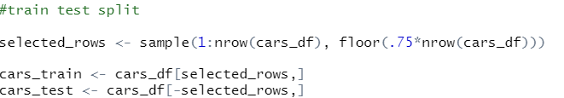
Train, validation & test hands on

Slide 28
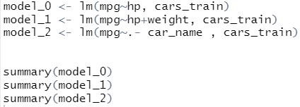
Armamos modelos con training set

Slide 29
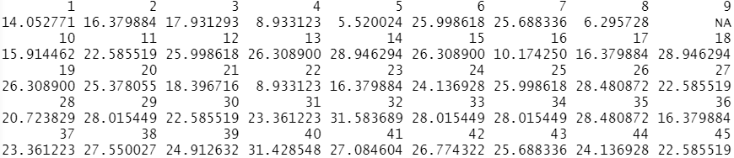
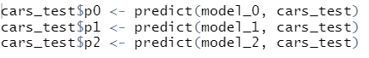
Predecimos valores de Test set

Slide 30
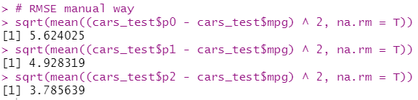
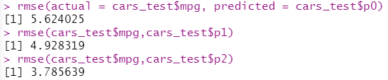
Evaluamos RSME en test

Slide 31

Subset Selection
Seguro está pensando en otras mujeres
Sé cómo evaluar un modelo, pero ¿cómo defino las regresoras que me ofrecen el modelo con mayor capacidad predictiva?

Slide 32
Subset Selection
Best subset selection: Se evalúan los modelos que surgen de todas las combinaciones posibles de predictores. Alto costo computacional (2^p)
Forward stepwise selection: Partimos de 1 modelo con un sólo predictor y para cada modelo con distinta cantidad de regresores, evaluamos aquel que minimiza una métrica de error y lo incluímos.
Backward stepwise selection: Partimos de 1 modelo con todos los predictores y para cada modelo con distinta cantidad de regresores, removemos aquel que permite minimizar una métrica de error.
Hybrid stepwise selection: En cada paso se repiten FWD permitiendo remover regresores poco explicativos. De esta manera se imita el approach de BSS pero con ventajas computacionales.

Slide 33
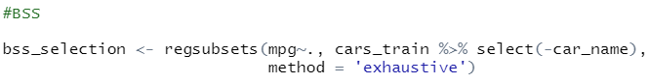
Best Subset Selection
2^p -1
A B C D
A B C D
AB AC AD BC BD CD
ABC ACD ABD BCD
ABCD

Slide 34
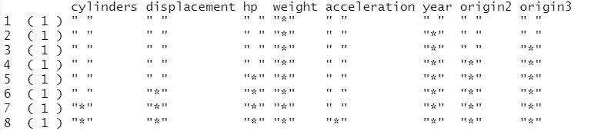
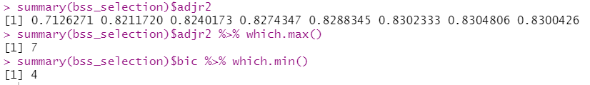
Best Subset Selection

Slide 35
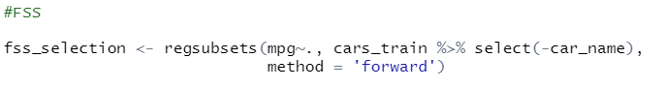
Forward Stepwise Selection
A B C D
A B C D
AB AC AD BC BD CD
ABC ACD ABD BCD
ABCD

Slide 36
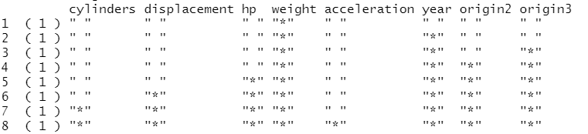
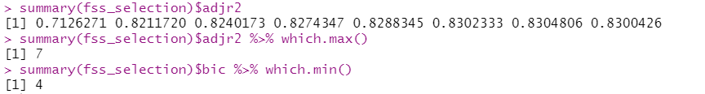
Forward Stepwise Selection

Slide 37
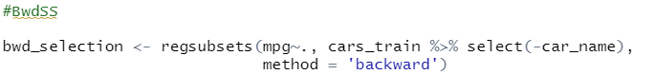
Backward Stepwise Selection
A B C D
A B C D
AB AC AD BC BD CD
ABC ACD ABD BCD
ABCD

Slide 38
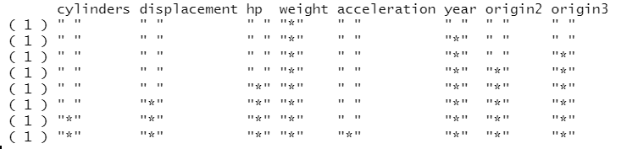
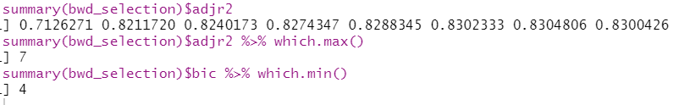
Backward Stepwise Selection

Slide 39

Tipos de problemas supervisados

Slide 40
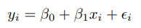
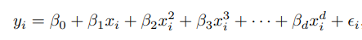
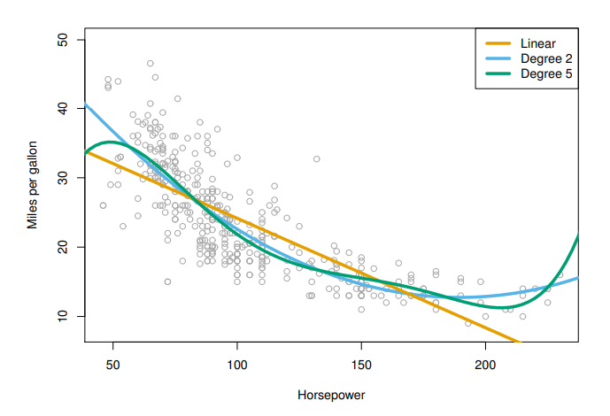
Extensiones modelo lineal
Polynomial Regression

Slide 41
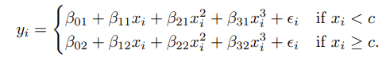
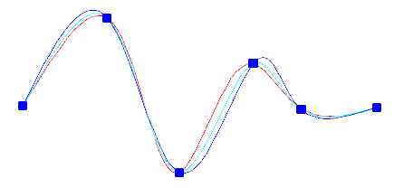
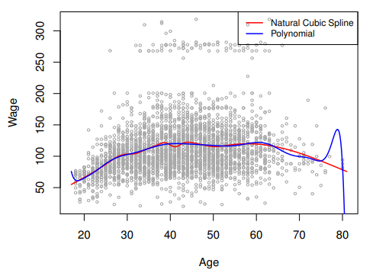
Modelo no lineal
Splines

Slide 42
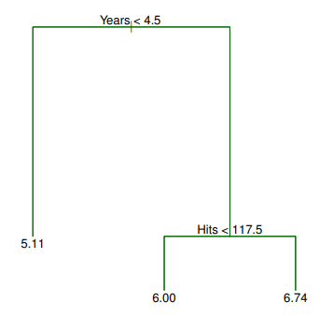
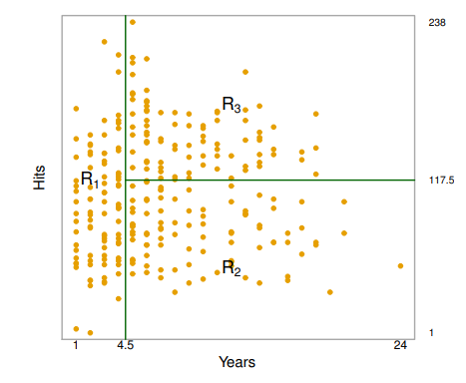
Modelos de árboles
Decision trees

Slide 43

Modelos de árboles
Random Forests

Slide 44



Modelos de árboles
Otros modelos de esambles

Slide 45

Deep learning
Neural Networks

Slide 46

Nos vemos en el taller práctico!!!

